Slide 1
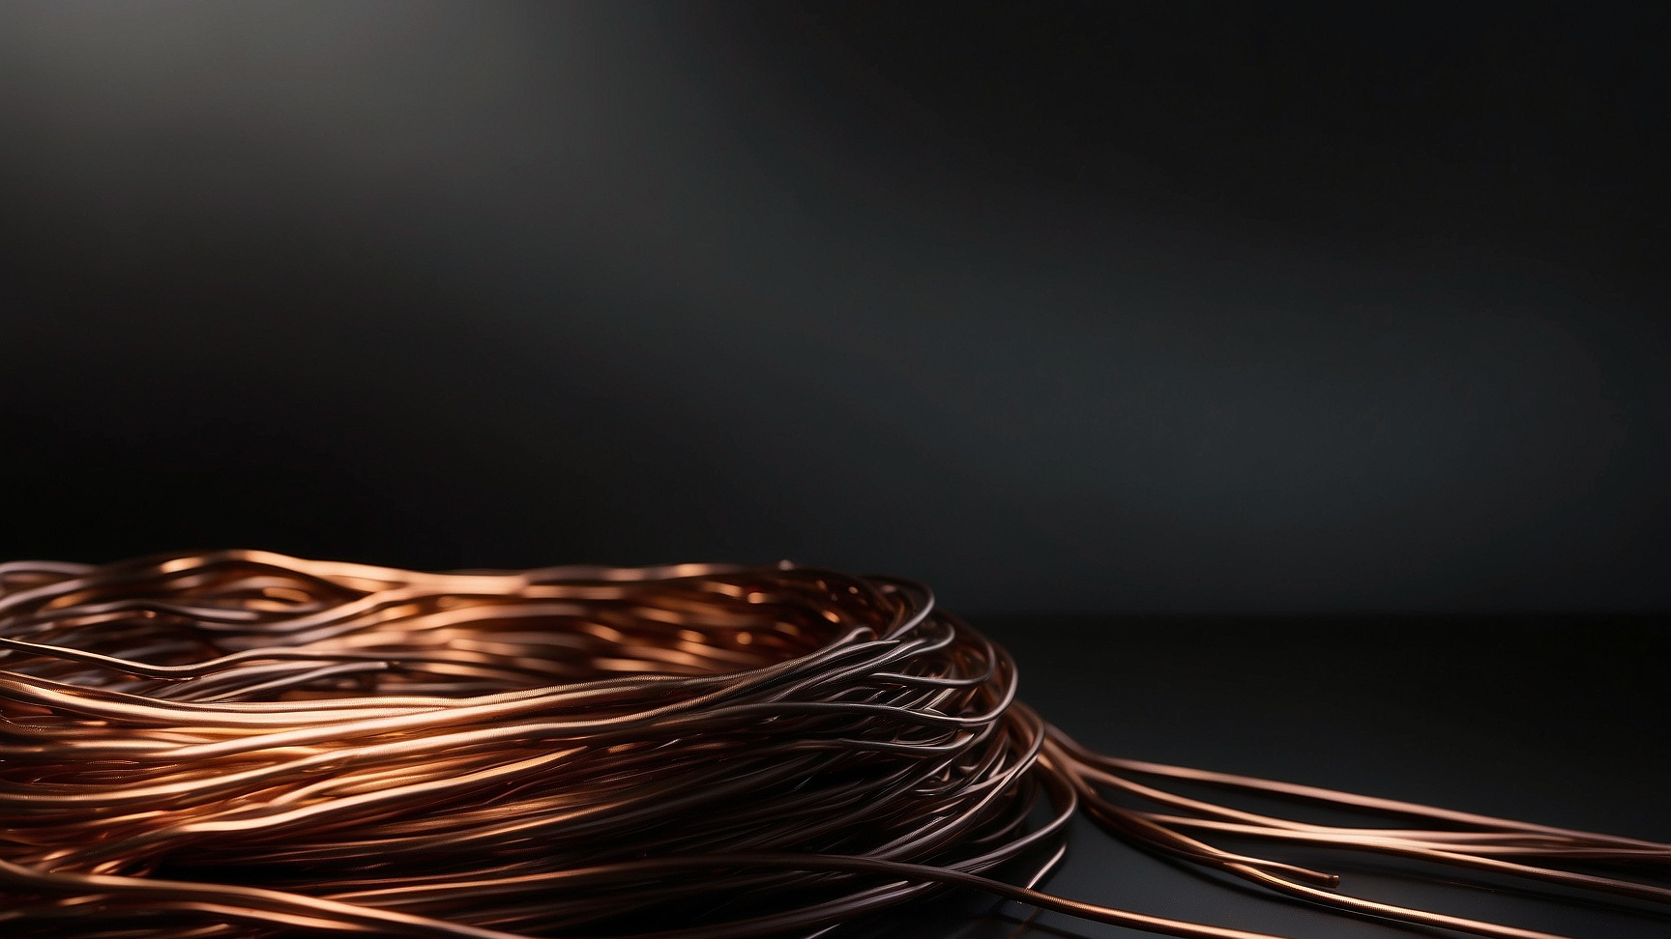

De temperatuursafhankelijkheid van de soortelijke weerstand van koper
J. Comhaire, J. Delnoij,
L. Matthys, M. Meersschaut

Slide 2

Doelstelling
Faculteit Wetenschappen, Fysica
De weerstand van een geleider is afhankelijk van :
- het materiaal
- de vorm (doorsnede en lengte)
- de temperatuur
Doel van deze proef : de temperatuursafhankelijkheid van een Cu-geleider bepalen
2

Slide 3
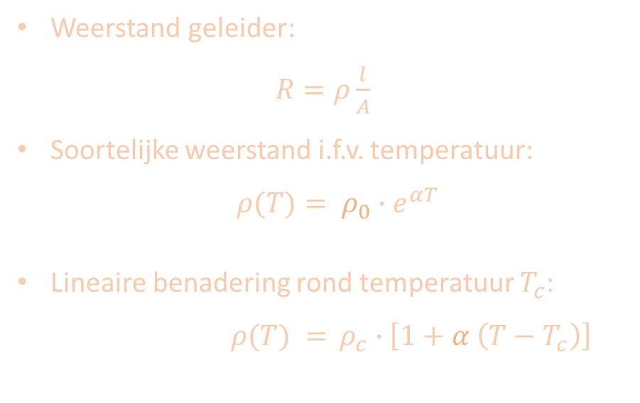


Theorie
Faculteit Wetenschappen, Fysica
Weerstand geleider:
$R=ρ\frac{l}{A}$
Soortelijke weerstand i.f.v. temperatuur:
$ρ(T)= {ρ_{0}∙e}^{αT}$
Lineaire benadering rond temperatuur $T_{c}$:
$ρ(T) =$ ${ ρ}_{c} ∙\left[1+α \left(T−T_{c}\right)\right]$
$$A$$
$$l$$
Soortelijke weerstand op 0K
Schematische voorstelling geleider
Temperatuurscoëfficiënt
3

Slide 4
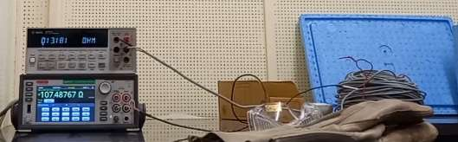

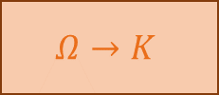
Meetopstelling
Faculteit Wetenschappen, Fysica
Schematische voorstelling van de meetopstelling :
‘Thermometer’:
Pt100 temperatuurssonde
$$Ω$$
$$Ω→K$$
Meetapparatuur :
2 weerstandsmeters
Koperdraad
4

Slide 5
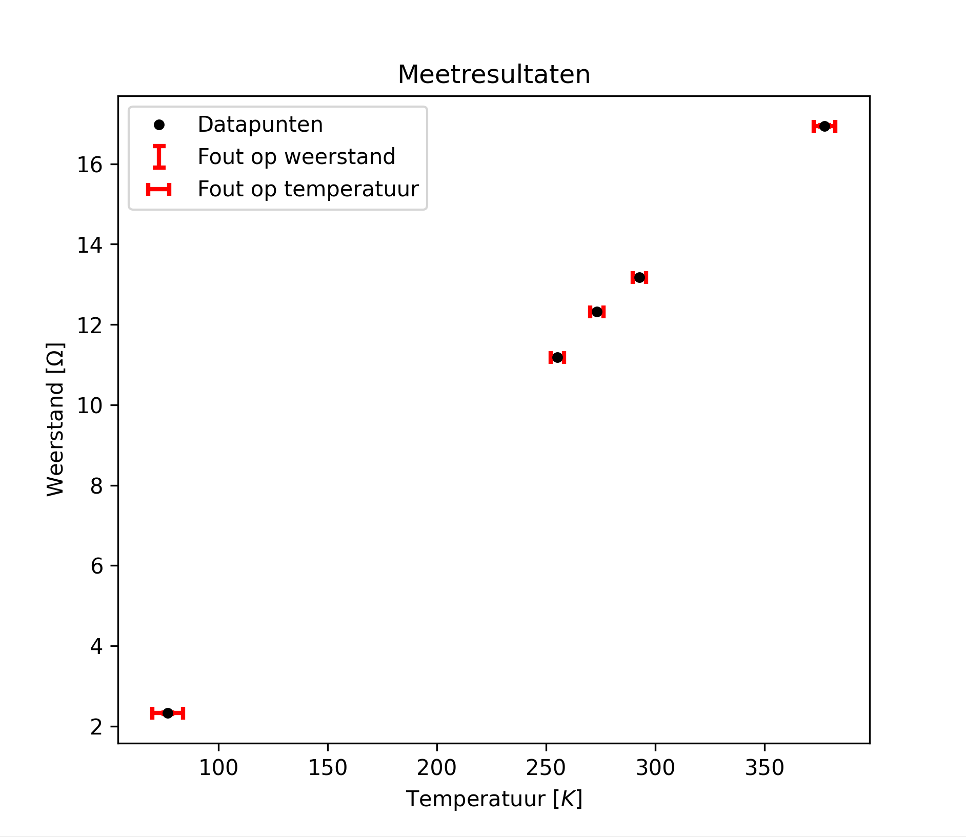
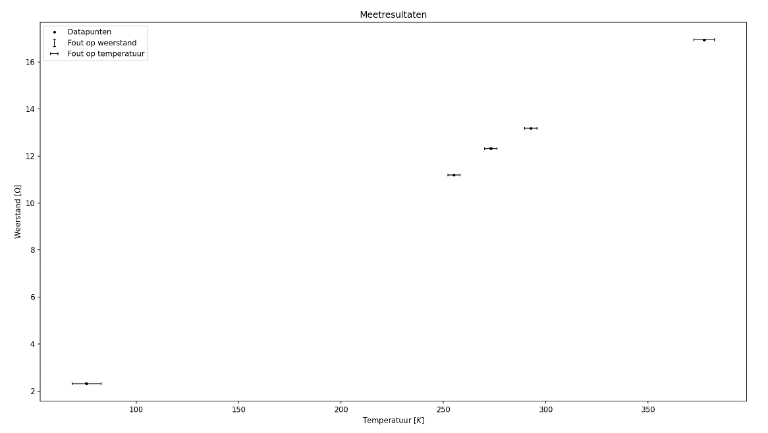
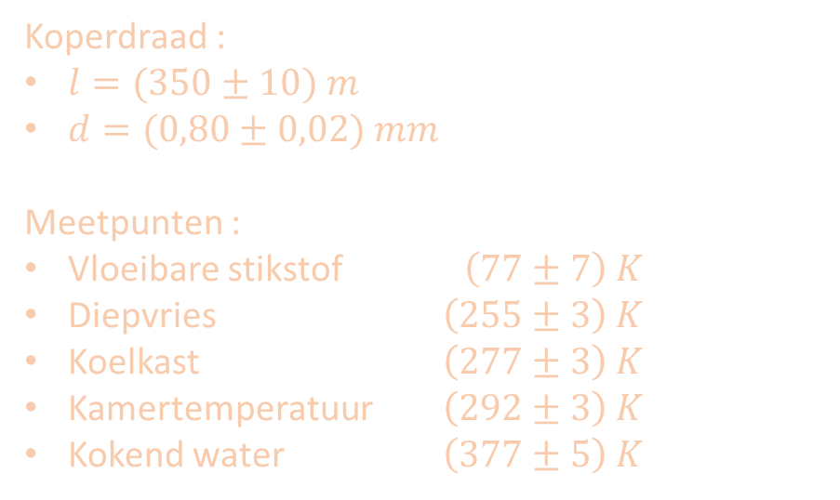
Meetresultaten
Faculteit Wetenschappen, Fysica
Koperdraad :
$l=(350±10) m$
$d=(0,80±0,02) mm$
Meetpunten :
Vloeibare stikstof $\left(77±7\right) K$
Diepvries $\left(255±3\right) K$
Koelkast $\left(277±3\right) K$
Kamertemperatuur $\left(292±3\right) K$
Kokend water $\left(377±5\right) K$
5

Slide 6
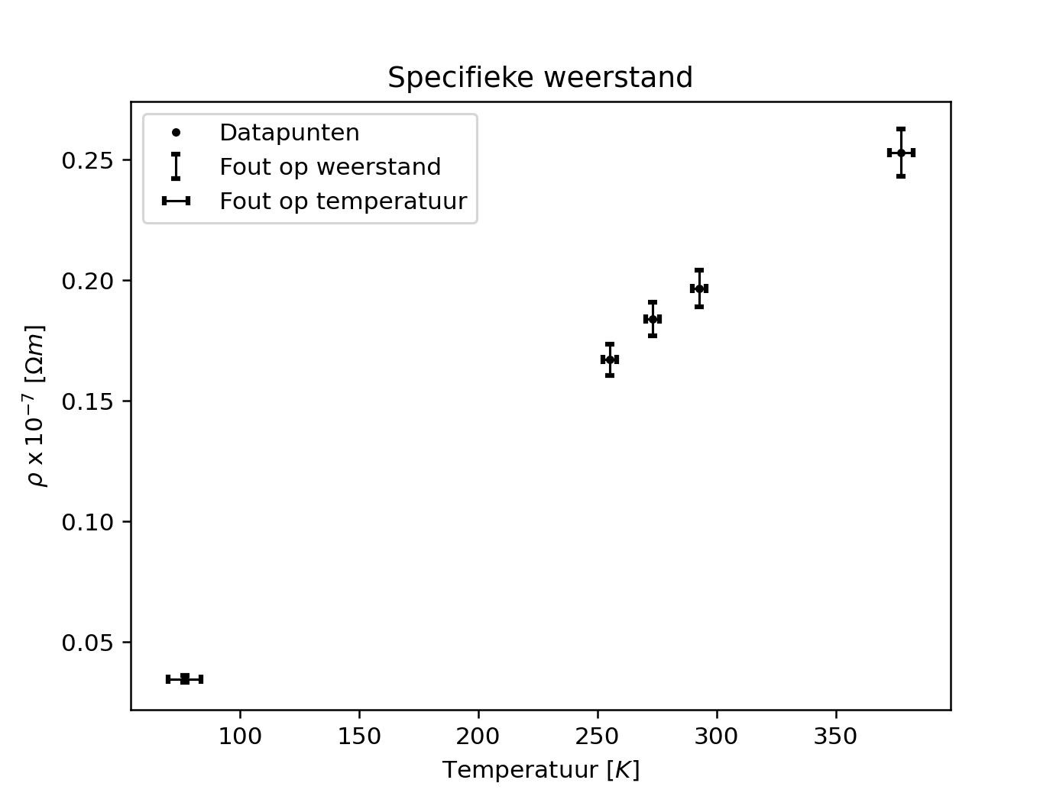
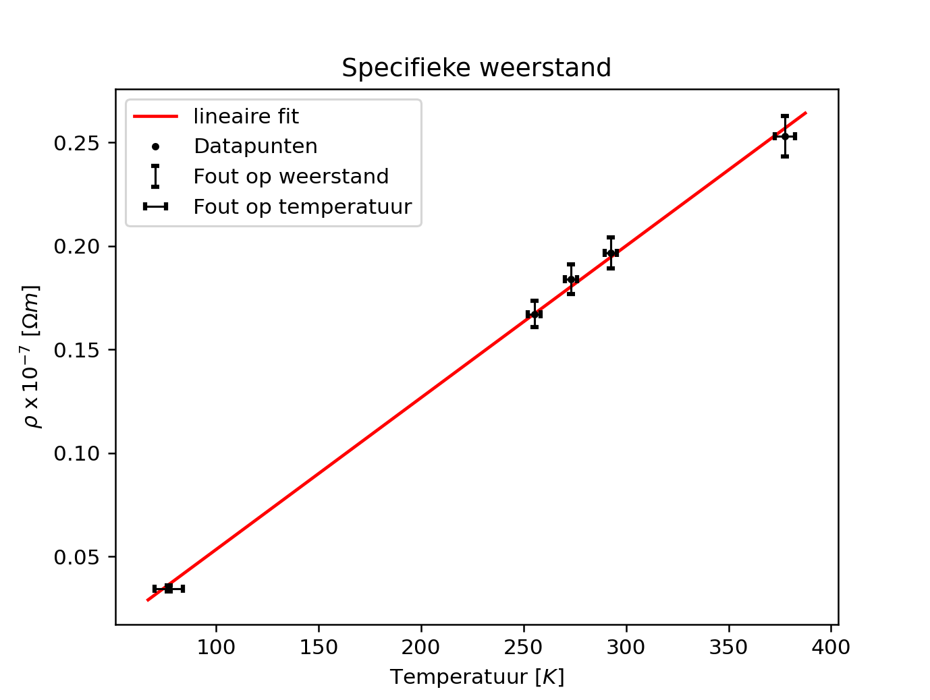
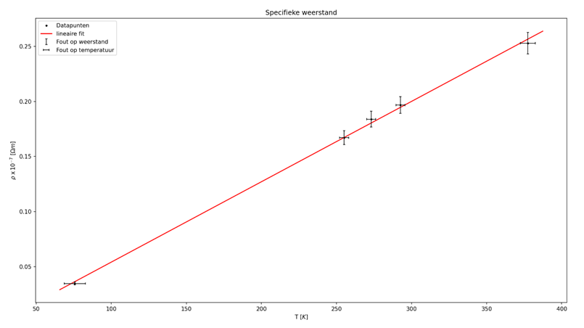
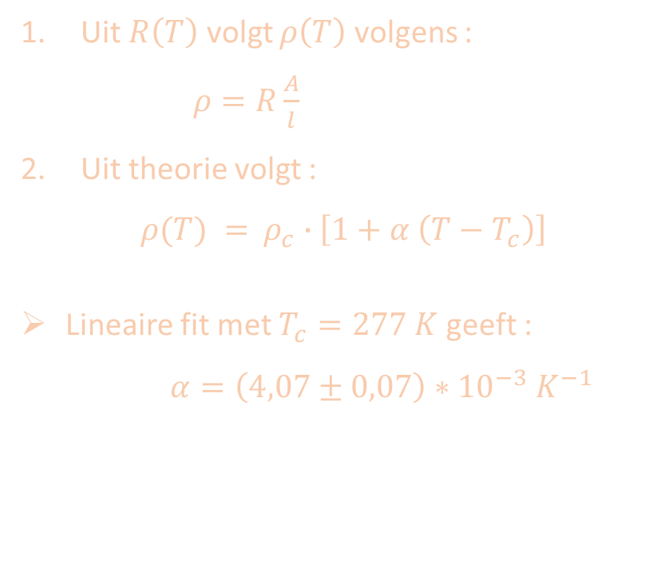
Analyse
Faculteit Wetenschappen, Fysica
Uit $R\left(T\right)$ volgt $ρ\left(T\right)$ volgens :
$ρ=R\frac{A}{l}$
Uit theorie volgt :
$ρ(T) =$ ${ ρ}_{c} ∙\left[1+α \left(T−T_{c}\right)\right]$
Lineaire fit met $T_{c}=277 K$geeft :
$$α=\left(4,07±0,07\right)∗{10}^{−3} K^{−1}$$
6

Slide 7
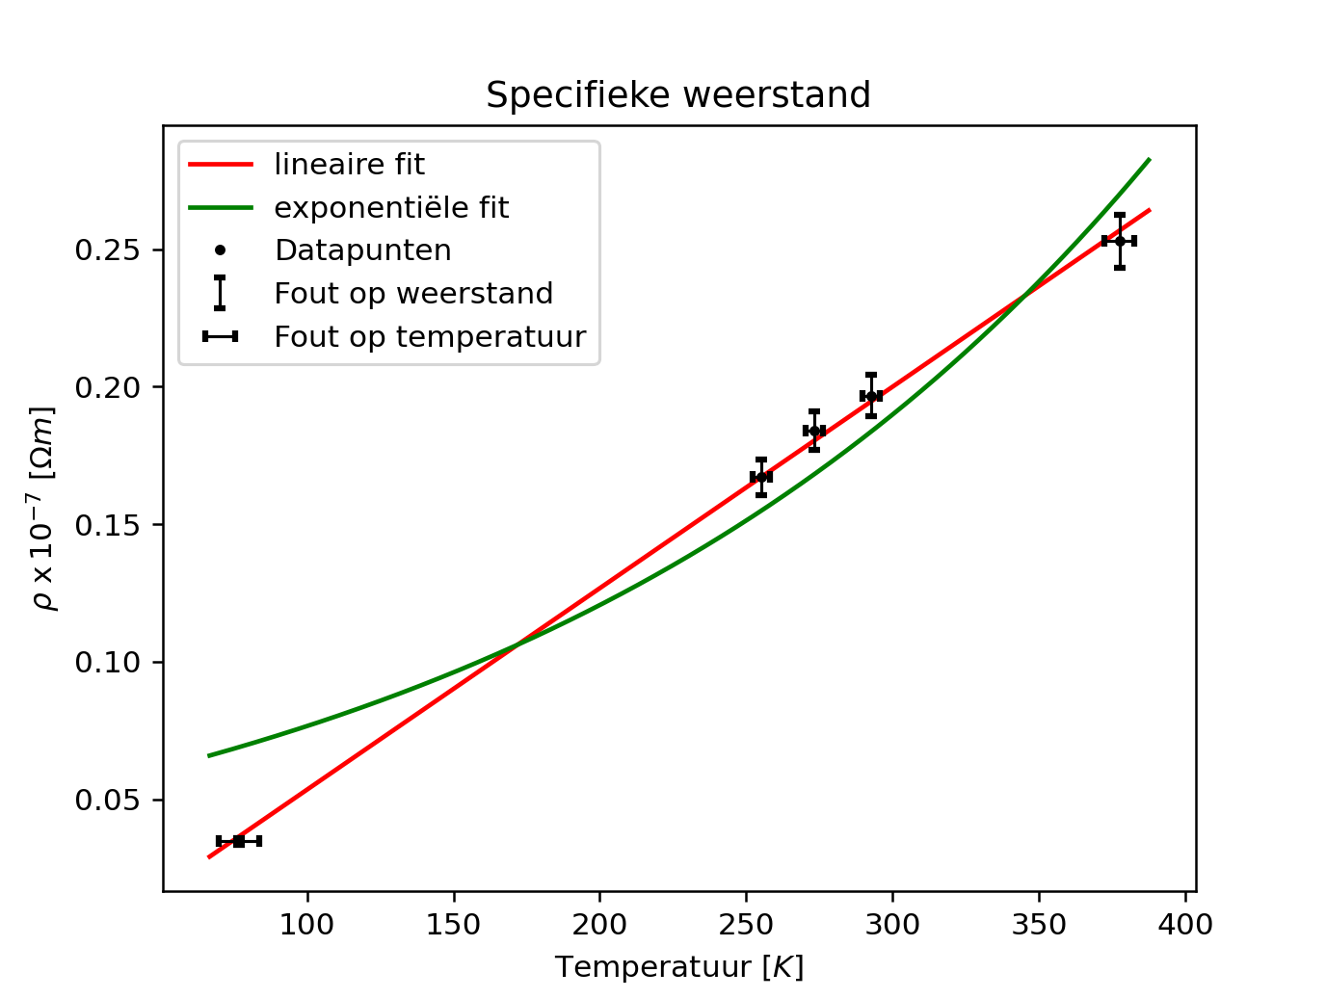
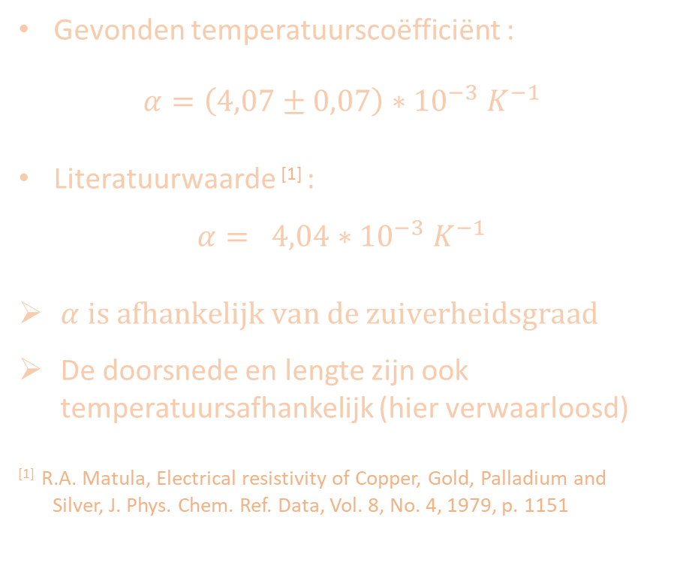
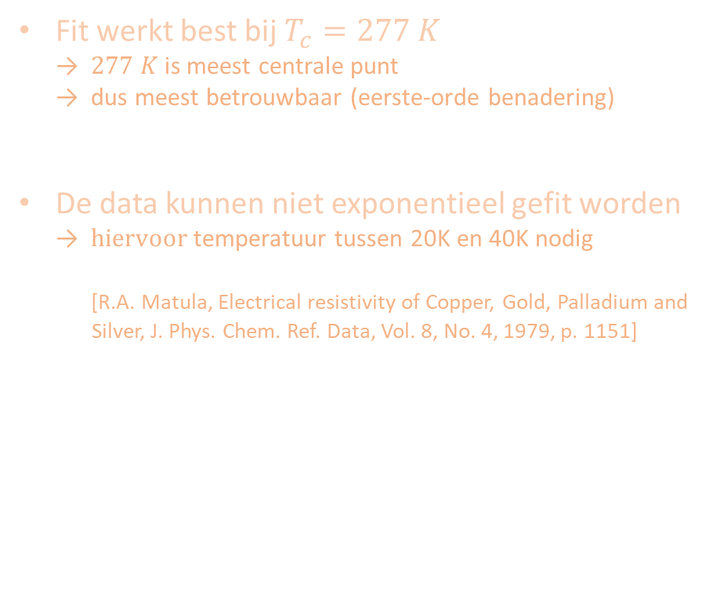
Bespreking
Faculteit Wetenschappen, Fysica
Fit werkt best bij $T_{c}=277 K$ → $277 K$is meest centrale punt → dus meest betrouwbaar (eerste-orde benadering)
De data kunnen niet exponentieel gefit worden → $hiervoor$temperatuur tussen 20K en 40K nodig [R.A. Matula, Electrical resistivity of Copper, Gold, Palladium and Silver, J. Phys. Chem. Ref. Data, Vol. 8, No. 4, 1979, p. 1151]
Gevonden temperatuurscoëfficiënt :
$$α=\left(4,07±0,07\right)∗{10}^{−3} K^{−1}$$
Literatuurwaarde ^{[1]} :
$$α= 4,04∗{10}^{−3} K^{−1}$$
$α is afhankelijk van de zuiverheidsgraad$
De doorsnede en lengte zijn ook temperatuursafhankelijk (hier verwaarloosd)
^{[1]} R.A. Matula, Electrical resistivity of Copper, Gold, Palladium and Silver, J. Phys. Chem. Ref. Data, Vol. 8, No. 4, 1979, p. 1151
7

Slide 8
Bespreking
Faculteit Wetenschappen, Fysica
Fit werkt best bij $T_{c}=277 K$ → $277 K$is meest centrale punt → dus meest betrouwbaar (eerste-orde benadering)
De data kunnen niet exponentieel gefit worden → $hiervoor$temperatuur tussen 20K en 40K nodig [R.A. Matula, Electrical resistivity of Copper, Gold, Palladium and Silver, J. Phys. Chem. Ref. Data, Vol. 8, No. 4, 1979, p. 1151]
Gevonden temperatuurscoëfficiënt :
$$α=\left(4,07±0,07\right)∗{10}^{−3} K^{−1}$$
Literatuurwaarde ^{[1]} :
$$α= 4,04∗{10}^{−3} K^{−1}$$
$α is afhankelijk van de zuiverheidsgraad$
De doorsnede en lengte zijn ook temperatuursafhankelijk (hier verwaarloosd)
^{[1]} R.A. Matula, Electrical resistivity of Copper, Gold, Palladium and Silver, J. Phys. Chem. Ref. Data, Vol. 8, No. 4, 1979, p. 1151
8

Slide 9
Bespreking
Faculteit Wetenschappen, Fysica
Fit werkt best bij $T_{c}=277 K$ → $277 K$is meest centrale punt → dus meest betrouwbaar (eerste-orde benadering)
De data kunnen niet exponentieel gefit worden → $hiervoor$temperatuur tussen 20K en 40K nodig [R.A. Matula, Electrical resistivity of Copper, Gold, Palladium and Silver, J. Phys. Chem. Ref. Data, Vol. 8, No. 4, 1979, p. 1151]
Gevonden temperatuurscoëfficiënt :
$$α=\left(4,07±0,07\right)∗{10}^{−3} K^{−1}$$
Literatuurwaarde ^{[1]} :
$$α= 4,04∗{10}^{−3} K^{−1}$$
$α is afhankelijk van de zuiverheidsgraad$
De doorsnede en lengte zijn ook temperatuursafhankelijk (hier verwaarloosd)
^{[1]} R.A. Matula, Electrical resistivity of Copper, Gold, Palladium and Silver, J. Phys. Chem. Ref. Data, Vol. 8, No. 4, 1979, p. 1151
9

Slide 10
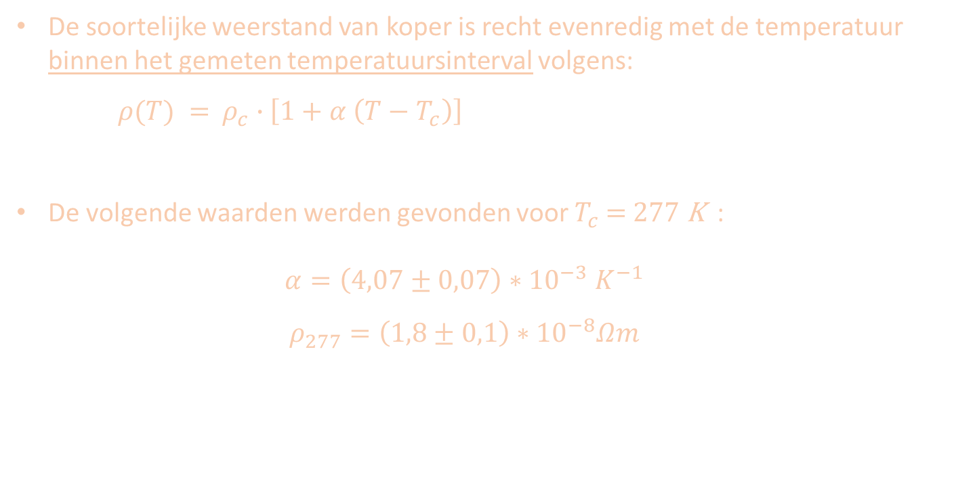
Conclusie
Faculteit Wetenschappen, Fysica
De soortelijke weerstand van koper is recht evenredig met de temperatuur binnen het gemeten temperatuursinterval volgens:
$ρ(T) =$ ${ ρ}_{c} ∙\left[1+α \left(T−T_{c}\right)\right]$
De volgende waarden werden gevonden voor $T_{c}$ = 277 K :
$$α=\left(4,07±0,07\right)∗{10}^{−3} K^{−1}$$
$$ρ_{277}=\left(1,8±0,1\right)∗{10}^{−8}Ωm$$
10

Slide 11
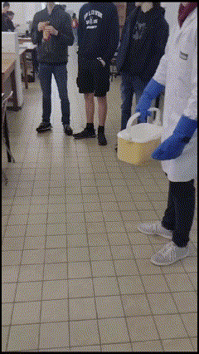
Bronnen
Faculteit Wetenschappen, Fysica
D.C. Giancoli, Physics for scientists and Engineers with modern physics, Pearson Education inc., New York, 2008, p. 658-659.
ANONIEM, Soortelijke weerstand, internet, Wikipedia, 9 dec 2023, (https://nl.wikipedia.org/wiki/Soortelijke weerstand).
R.A. Matula, Electrical resistivity of Copper, Gold, Palladium and Silver, J. Phys. Chem. Ref. Data, Vol. 8, No. 4, 1979. (https://srd.nist.gov/JPCRD/jpcrd155.pdf)
J. Comhaire (r0980824), J. Delnoij (r0986085), L. Matthys (r1010158), M. Meersschaut (r0998972)
Figuur 1 - Deeldraden
Figuur 2 - Temperatuursomzetting
Figuur 3 - Exponentieel verloop
Figuur 4 - Literatuur
Figuur 5 – Datatabel
11

Slide 12
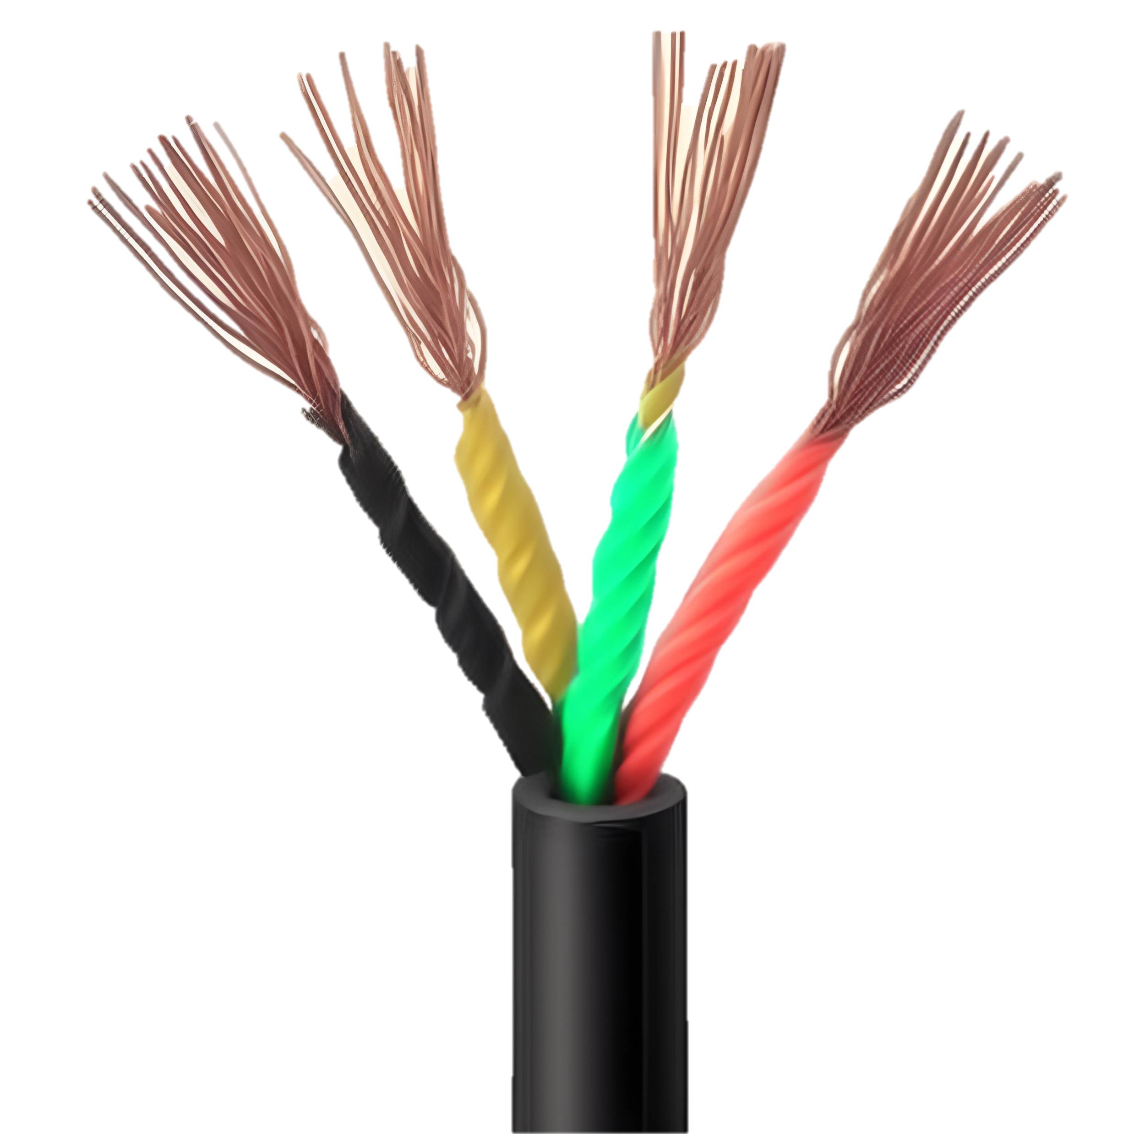
Extra
Terug
Faculteit Wetenschappen, Fysica
Héél weinig stroom
Stroom loopt in 2 richtingen
→ geen magnetisch veld
12

Slide 13
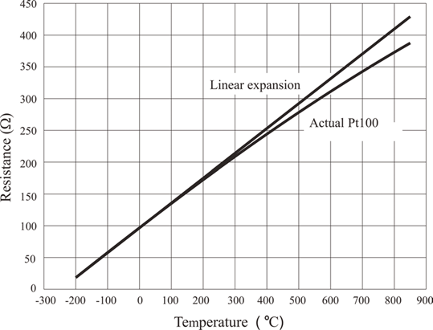
Extra
Terug
Faculteit Wetenschappen, Fysica
Waardentabel Pt100 temperatuursonde en omzetmethode
Gebruikt om equilibriumpunten te bepalen
Radetic, Radojle & Pavlov-Kagadejev, Marijana & Milivojevic, Nikola. (2015). The analog linearization of Pt100 working characteristic. Serbian Journal of Electrical Engineering. 12. 345-357. 10.2298/SJEE1503345R.
13

Slide 14
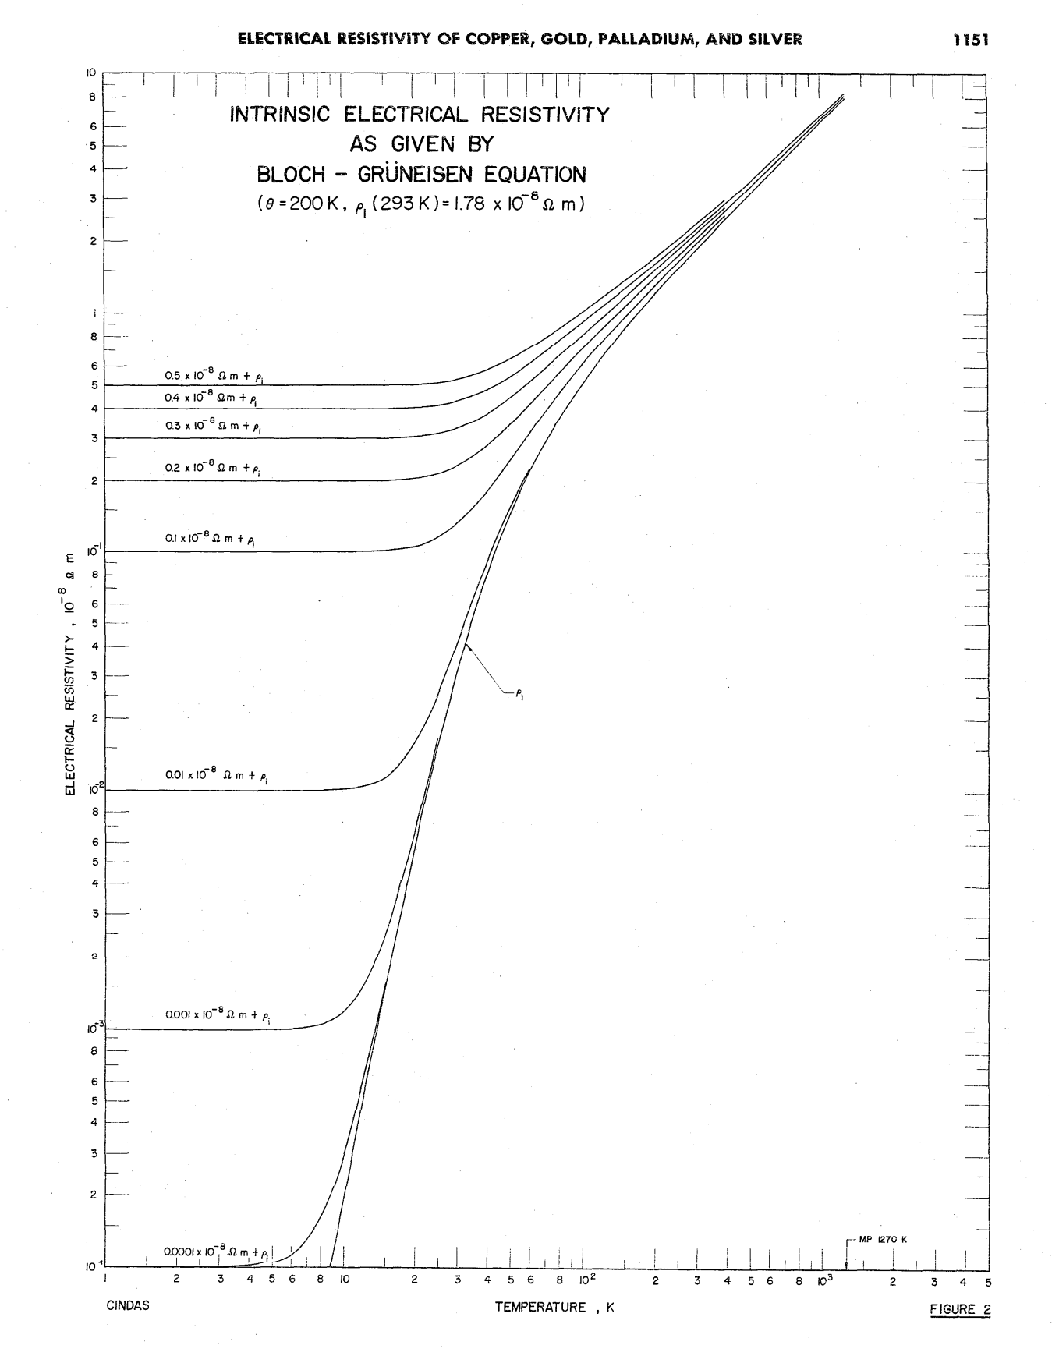
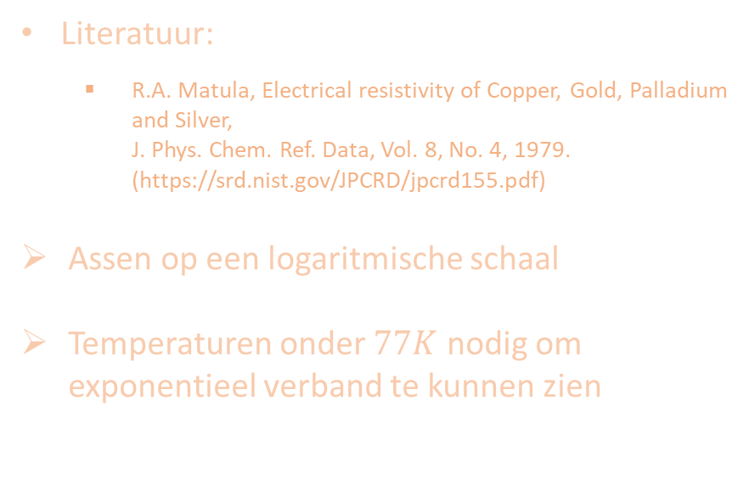
Extra
Terug
Faculteit Wetenschappen, Fysica
Literatuur:
R.A. Matula, Electrical resistivity of Copper, Gold, Palladium and Silver, J. Phys. Chem. Ref. Data, Vol. 8, No. 4, 1979. (https://srd.nist.gov/JPCRD/jpcrd155.pdf)
Assen op een logaritmische schaal
Temperaturen onder $77K$ nodig om exponentieel verband te kunnen zien
Cu
Gemeten bereik
...
14

Slide 15
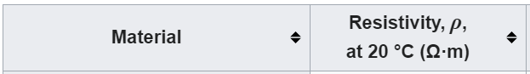
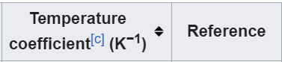
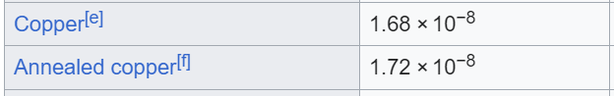
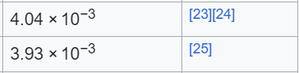
Extra
Terug
Faculteit Wetenschappen, Fysica
This table shows the resistivity (ρ), conductivity and temperature coefficient of various materials at 20 °C (293 K).
[e] Copper is widely used in electrical equipment, building wiring, and telecommunication cables.
[f] Referred to as 100% IACS or International Annealed Copper Standard. The unit for expressing the conductivity of nonmagnetic materials by testing using the eddy current method. Generally used for temper and alloy verification of aluminium.
[23] Matula, R.A. (1979). "Electrical resistivity of copper, gold, palladium, and silver". Journal of Physical and Chemical Reference Data. 8 (4): 1147.
[24] Douglas Giancoli (2009) [1984]. "25 Electric Currents and Resistance". In Jocelyn Phillips (ed.). Physics for Scientists and Engineers with Modern Physics (4th ed.). Upper Saddle River, New Jersey: Prentice Hall. p. 658. ISBN 978-0-13-149508-1. [25] United States National Bureau of Standards. Retrieved 3 February 2014 – via Internet Archive - archive.org (archived 2001-03-10).
https://en.wikipedia.org/wiki/Electrical_resistivity_and_conductivity
15

Slide 16
Extra
Terug
Faculteit Wetenschappen, Fysica
Data punten :
T (K) | R (Ω) | ρ (10⁻⁸ Ωm)
77 ± 7 | 2,32 ± 0,02 | 0,35 ± 0,01
255 ± 3 | 11,19 ± 0,02 | 1,67 ± 0,06
277 ± 3 | 12,32 ± 0,02 | 1,84 ± 0,07
292 ± 3 | 13,17 ± 0,02 | 1,97 ± 0,08
377 ± 5 | 16,94 ± 0,02 | 2,5 ± 0,1
16

